Slide 1
業力法則
世界
世界
促成成功
帶來成功
促成成功
帶來成功
大我
同事
促成成功
我
促成成功
顧客
同事
促成成功
我
促成成功
顧客
帶來成功
帶來成功
帶來成功
帶來成功
促成成功
帶來成功
促成成功
帶來成功
供應商
供應商

Slide 2
行銷三大要素
三大要素
產品
系統
流量

Slide 3
Metaneeds
衍生需求
自我實現需求
找到自我的完成
與實現個人潛能
自我實現需求
尊重的需求
認
知
需
求
有能力感、得到讚許、承認 1.受人尊重：希求別人的重視 2.自我尊重：希求個人有價值
愛與歸屬的需求
與他人親近、被接受、歸屬感
基本需求 （匱乏需求）
安全的需求
感覺安全、有保障、免於危險
生理的需求
飢、渴、睡眠、性慾

Slide 4
你享受的事 Things you love
生活滿足 但感到不被重用
滿足+被需要感 但經濟不富裕
熱情
使命
Ikigai 意義
你擅長的事 Things you're good at
世界需要的事 What the world needs
專業
職志
有成就感 但偶爾會迷惘
舒適但感到空虛
別人會付錢請你做的事 Things you can be paid for

Slide 5
市場利基四象限：用需求 × 競爭找「黃金縫隙」
高需求 × 低競爭
高需求 × 高競爭（可做但要切細)
黃金縫隙
紅海
市
場
需
求
強
度
有需求，但還沒被做好=最賺錢的位置
用專業差異切入→做高信任 × 高單價=價格權力
市場很大，一進去就被淹沒
解法：極度細分 or 重新定位
紅海不是不能做，是要「切一刀」
低需求 × 低競爭
低需求 × 低競爭
觀察 / 測試區
黑洞（避開）
現在沒市場，不代表未來沒有
任務：教育市場+測試內容
沒差異 × 沒需求 = 流量黑洞
做再多內容都不會變現
沒有差異的技能，最後都變成價格戰
競爭者密度

Slide 6
定位策略思維
別怪市場不好
是你站錯位置
STEP 1 盤點你現在在哪一格
STEP 2 如果在紅海 → 切細分
STEP 3 如果在黑洞 → 重做定位
STEP 4 如果在觀察區 → 做內容測試
STEP 5 目標 → 移動到「黃金縫隙」
定位策略思維 Slide 1 / 2

Slide 7
找到定位的方法
自傳
興趣
專長
個人觀感
他人觀感
大數據
儀器 或客觀測試
諮詢

Slide 8
選題庫 × 新手定位賽道
用熱門主題找到內容方向，再從定位賽道建立長期輸出
🔥 熱門選題庫 九大內容主題，抓住觀眾眼球的切角
🎯 新手定位賽道 找出你可以持續輸出的內容戰場
01 生活日常
• 一週的快樂碎片 • 收藏夏天的小美好 • 獨居女子的夜間日常 • 普通人拍出好vlog • 小套房的週末記錄 • 每一天都獨一無二
02 家裝家居
• 小家住出溫馨感 • 角落收納空間翻倍 • 家居好物升級幸福 • 老屋改造前後對比 • 擁有屬於自己的家 • 出租宅佈置出質感
03 美食健康
• 在家做的低卡甜點 • 夜市酒店美食分享 • Q彈米點心食譜 • 上班族快速三餐 • 減脂餐食推薦清單 • 圍繞熱搜隱藏美食
❶ 定位: 能「持續」輸出才是賽道
❷ 價值: 帳號為何存在？給觀眾什麼？
❸ 差異: 同題材你跟別人有何不同？
01 美妝
• 護膚流程 • 妝容教學 • 彩妝推薦 • 名人仿妝
02 Vlog
• 旅行 vlog • 生活 vlog • 美食 vlog • 職場 vlog
03 娛樂
• 娛樂片段 • 舞蹈音樂 • 明星觀察 • 娛樂資訊
04 職場
• 職場溝通 • 面試經驗 • 職場日常 • 技能教學
04 寵物日常
• 毛孩美容日記 • 為什麼我家寵物這樣 • 寵物雞是我的家人 • 讓毛孩更健康快樂 • 毛孩綠食料理分享 • 新手養寵必備好物
05 旅遊遊玩
• 這些地方去過幾個 • 旅行，其實也是學習 • 省錢又好玩的攻略 • 旅行中的意外驚喜 • 旅行教會我的那些事 • 旅行必備物品清單
06 美妝護膚
• 美妝靈感從哪來 • 維持好膚質的方法 • 值得試的護膚方法 • 找到適合自己產品 • 美妝好物必收藏 • 通勤妝容十分鐘搞定
05 情感
• 戀愛技巧 • 成長分享 • 情感洞察 • 兩性關係
06 美食
• 線下探店 • 料理教學 • 美食分享 • 試吃評測
07 旅遊
• 民宿推薦 • 行程規劃 • 旅遊攻略 • 景點打卡
08 母嬰
• 寶寶副食 • 母嬰好物 • 育兒知識 • 早教教學
09 家居
• 租屋改造 • 房間改造 • 居家好物 • 裝修設計
10 穿搭
• 時尚資訊 • 穿搭分享 • 搭配教學 • 服裝評測
11 知識
• 人文歷史 • 知識科普 • 必讀書單 • 備考經驗
12 讀書
• 習慣養成 • 讀書筆記 • 書記分享 • 思維邏輯
07 時尚穿搭
• 我的衣櫃裡有什麼 • 怎麼穿出自己風格 • 找到適合自己穿搭 • 一件單品多種造型 • 這些單品一定要入手 • 換季衣櫃整理術
08 職場打拼
• 我的工作自由時光 • 下班後我想怎麼放鬆 • 在公司的職場觀察 • 職場女性如何突破 • 行業賺錢真實故事 • 辦公室幸福感小技巧
09 母嬰親子
• 育兒必備好物清單 • 小家也有育兒樂趣 • 新世代父母反向教育 • 當媽以後也要愛自己 • 媽媽覺醒成長日常 • 親子互動的儀式感
13 寵物
• 寵物飲食 • 萌寵日常 • 養寵好物 • 養寵攻略
14 健身
• 經驗分享 • 減脂打卡 • 減脂食譜 • 健身乾貨
15 攝影
• 設計案例 • 拍攝技巧 • 寫真作品 • 器材教學
16 3C數位
• 拆箱植草 • 產品評測 • 新品開箱 • 使用指南
選題庫 × 新手定位賽道 Slide 2 / 2

Slide 9
社群策略
X
社群操作技巧：軍師實戰策略
連環攻勢
煽風點火
下集待續
草船借箭
複製舊文連結，回在最新貼文底下，引導點擊閱讀
撰寫爭議性話題，並表達強烈觀點，引爆留言區討論
將核心內容或結局埋在留言區，文末附箭頭指引閱讀
訓練 AI 模仿自己的風格，再改編書籍乾貨成自己的文
空軍
新奇有趣、高情緒價值內容→大範圍吸引目光、增加觸及
頤指氣使
無限彈藥
眾星拱月
一竿進洞
爆紅貼文中引導讀者追蹤，並承諾追蹤後能獲得的價值
爆文可在 2-3 個月後重新發布，形成循環使用的彈藥庫
在不同話題的串內大量引用要推廣的貼文，以集中流量
貼文爆紅時立刻在置頂留言導購，或導入私域連結
海軍
真實生命故事與反思，展現脆弱→建立信任、促進轉單
無限列車
雞犬升天
移花接木
順勢而為
在高度相關的文章下貼上其他篇的連結，引導循環閱讀
貼文爆紅時立刻貼上其他同主題的舊文連結，增加曝光
發文時先不放銷售連結，等流量擴大後再置入導購連結
某種類型的貼文爆紅時，立刻微調自介，增加追蹤機率
地軍
後備軍援
預埋伏筆
引蛇出洞
以量取勝
高含金量、實用的
列點文、懶人包。展現專業→精準追蹤
整理好自己爆文的連結，以便能夠隨時置入新貼文留言
慣性加上「下集待續」的伏筆，爆紅就接續、不紅就撤
主動標註其他 KOL吸引對方來留言互動，借用對方流量
有銷售意圖的貼文觸及低，可採取日更策略以數量取勝

Slide 10
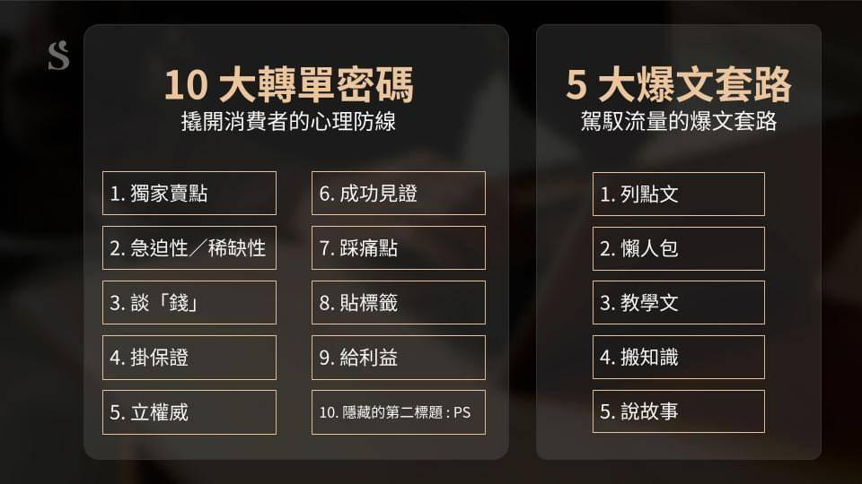

Slide 11
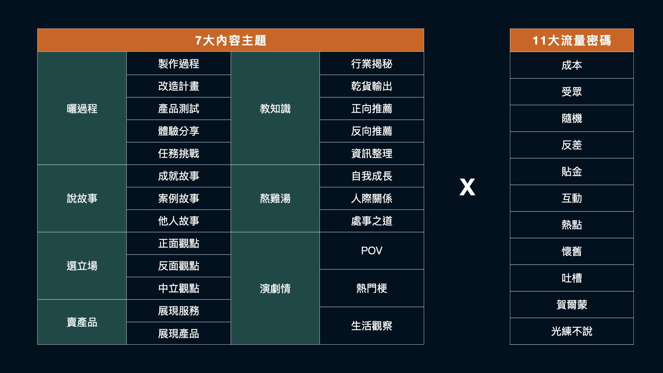

Slide 12
推廣 6 —— 客從哪來（What）
“
短影音 19 步
1. 離苦得樂
2. 獨特優勢
3. 心智定位
4. 建立信任
5. 創造互動
6. 客從哪來
7. 心靈自由
8. 物超所值
9. 自動流程
”
Notes:
「當你把信任與互動都建立好之後，最後推廣落地的成果，你就能清清楚楚地看透——【客從哪來】！
很多老師天天在盲目亂下廣告，預算花光了卻沒有半個客人。因為你沒有建立通路的架構。大健康產業，我們必須打通這三個維度：【天網引流】、【地網體驗】、【人網口碑】。
來看我們的東西方名家背書：
廣告教父大衛·奧格威說過：『如果不能帶來銷售，再有創意也是扯淡。客人不是白痴，她就像你老婆一樣聰明。』
東方第一經濟學家管仲也定下鐵律：『通流物資，客自引來。』
意思就是：通路一旦理順，客流自然順流主動走進來。
我們來看『台灣高鐵』，它用手機 App 與網路宣傳（天網引流）把票賣出去；用乾淨、高效率的實體車站與乘車環境（地網體驗）完成交付；最後靠著安全、快速的極致口碑（人網口碑）帶來了無可動搖的高回購率。這，就是客從哪來的終極秘密。」

